Slide 1
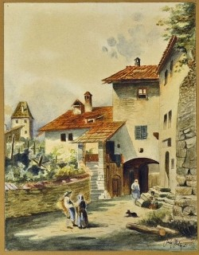
01
Adolf Hitler
malířem
malířem
Adolf Hitler

Slide 2
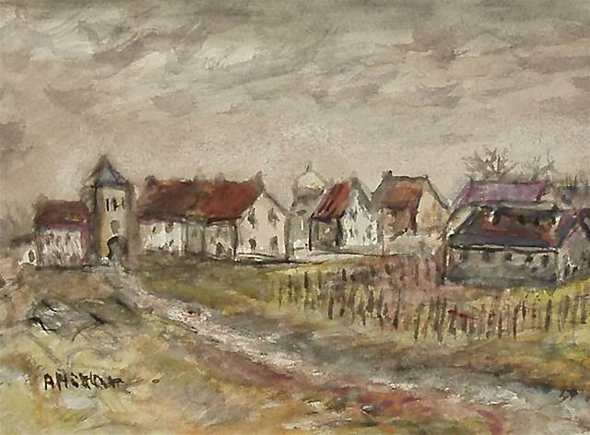
Umění provázelo nacistického vůdce Adolfa Hitlera celý život. Chtěl být uznávaným malířem, to se mu ale nikdy nepovedlo. Adolf Hitler se v mládí pokoušel o dráhu umělce.
02
Život umělce
Neúspěšně. Dvakrát se hlásil na Akademii výtvarných umění ve Vídni. V roce 1907 mu komise oznámila, že nemá dostatek talentu. Vydělával si malováním pohlednic a plátna si s sebou vezl i na frontu. Protože však zapřísáhle odmítal moderní umění a zůstal u poněkud naivního zobrazování krajinek a venkovských stavení, nemohl se prodrat do "vyšší ligy" umělců s bohatší představivostí a originalitou.
malířem
Adolf Hitler

Slide 3
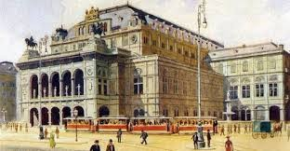
03
Co na to odborníci?
Poté, co se projevil jako jeden z nejkrvavějších diktátorů lidstva, snesla se ostrá kritika nejen na jeho osobnost, ale také na jeho obrazy. A tak se to má dodnes. "Esteticky, je to sračka," prohlásil současný italský kritik Vittorio Sgarbi. "Vypovídá to o jeho psýché: není v tom nic vznešeného, jen bída."
malířem
Adolf Hitler

Slide 4
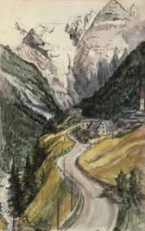
04
Zajímavý byl ovšem názor anonymního znalce, jemuž byly v roce 2002 předloženy k posouzení Hitlerovy obrazy bez udání jména autora. "Je to docela dobré," uvedl znalec. "Jenom ten zvláštní způsob, jakým zachycoval postavy, vypovídá o naprostém nezájmu o lidi."
malířem
Adolf Hitler

Slide 5
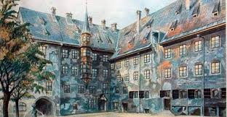
obrazy
05
malířem
Adolf Hitler

Slide 6
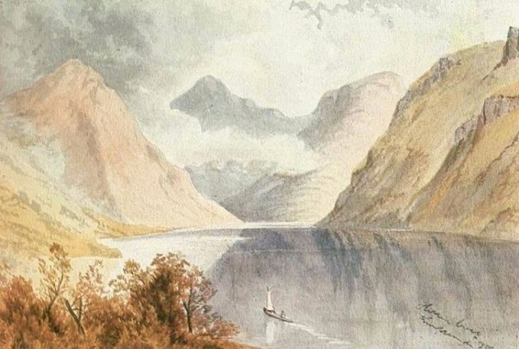
06
malířem
Adolf Hitler

Slide 7
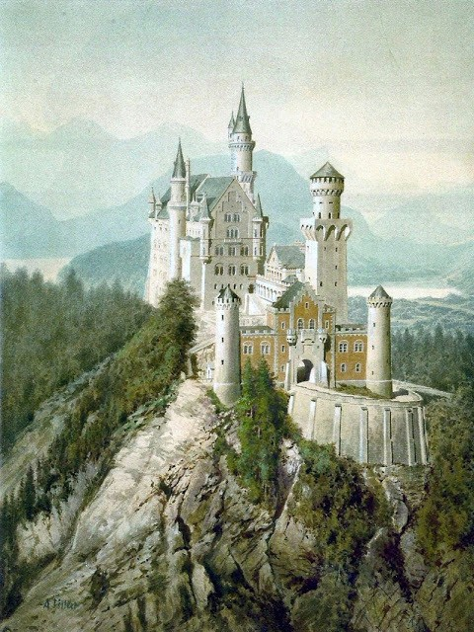
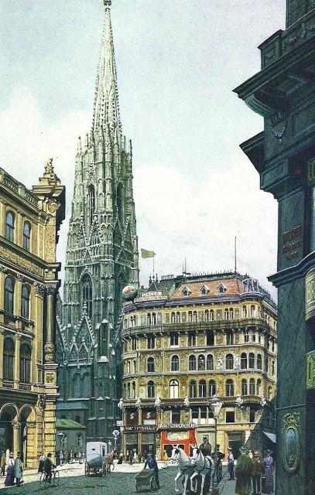
07
malířem
Adolf Hitler

Slide 8
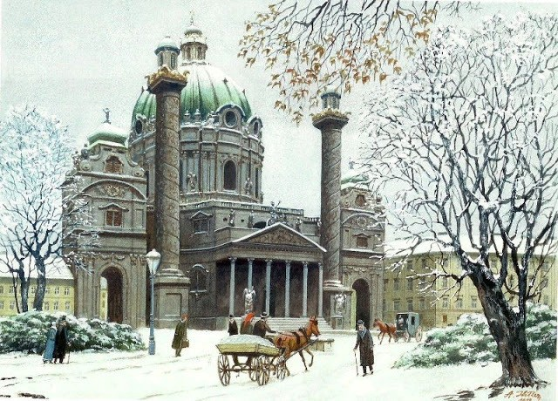
08
malířem
Adolf Hitler

Slide 9
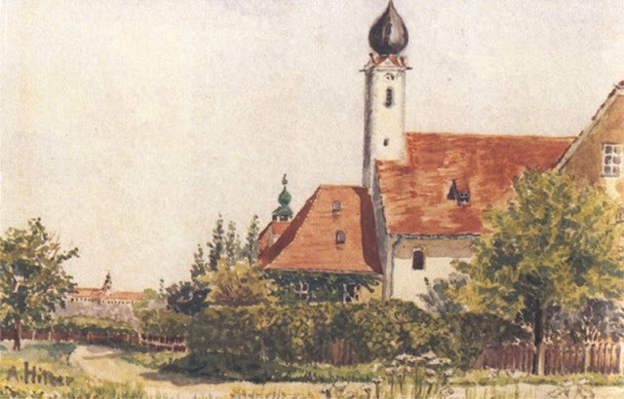
09
malířem
Adolf Hitler

Slide 10
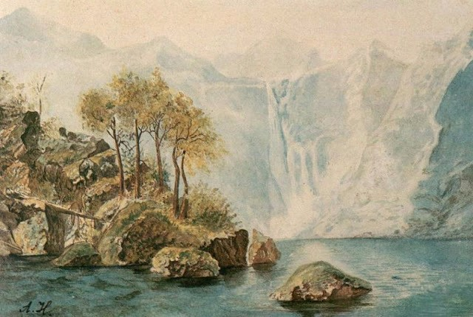
10
malířem
Adolf Hitler

Slide 11
Ď
za pozornost
Vojtěch Kapounek

